Slide 1
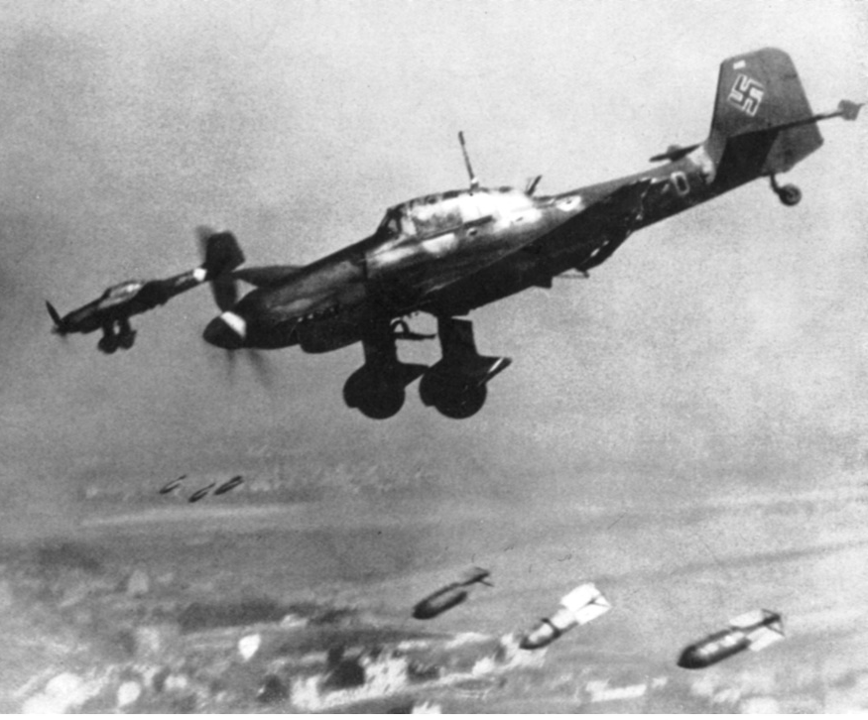
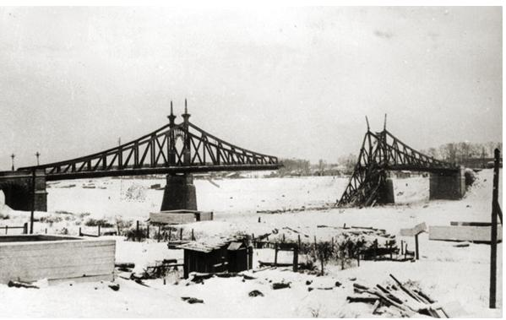
22 июня 1941 года- вероломное нападение фашистской Германии на Советский Союз.
14 октября 1941 года-
город Калинин частично занят фашистскими войсками.
Оккупация города продолжалась 62 дня.

Slide 2
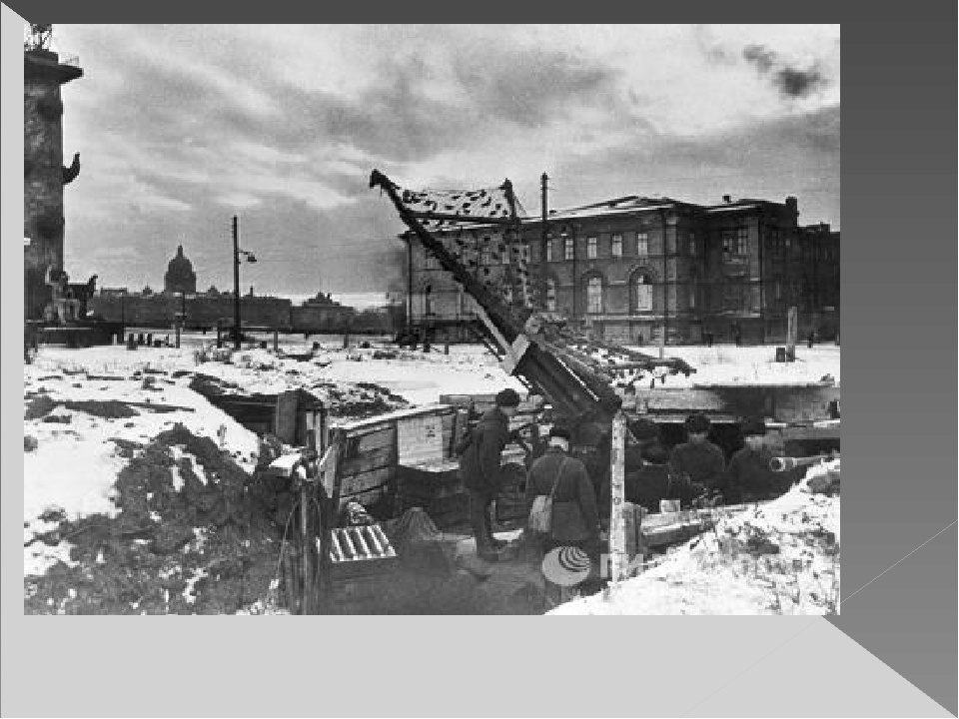
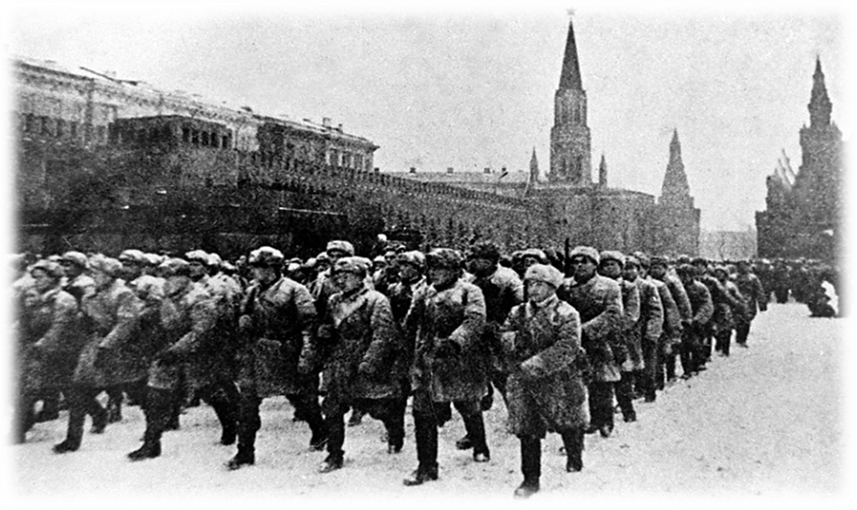
с 8 сентября 1941 года по 27 января 1944 года –Блокада Ленинграда.
Военная блокада города длилась 872 дня.
с 30 сентября 1941 года
по 20 апреля 1942 года –
7 ноября 1941 года –
военный парад на
Красной площади.
Линия фронта проходила
в нескольких десятках километров от Москвы.

Slide 3
Сонковский район
« … с июля 1941 года паровозные бригады на участках Сонково - Савелово, Сонково - Пестово, Сонково - Медведево подвергаются обстрелам и бомбежкам. Погибли машинист – инструктор М. Прохоров и члены его бригады.
21 октября 1941 года. … В связи с ежедневными налетами на станцию и поселок Сонково вражеских самолетов, Сонковская районная больница переведена из поселка Сонково в село Петровское…»
« 11 июля 1942 года. В Сонкове завершено формирование 25-й Гвардейской стрелковой дивизии. В этот день от станции отправились 14 эшелонов с воинским составом, оружием, техникой на Воронежский фронт…
31 декабря 1942 года. Всего поступило теплых вещей от населения для Красной Армии: 1796 кг. шерсти, 500 овчин, 152 пары сапог валяных, 284 – носков, 504 – рукавиц, 76 штук шапок, а так же 19,6 тысяч рублей деньгами.»
( В.Липин. Сонковский узел )

Slide 4
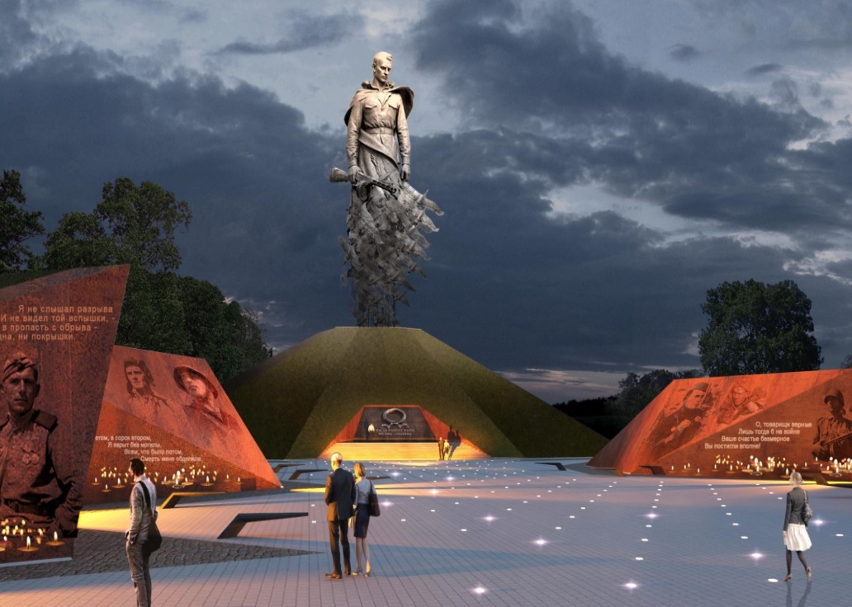
с 8 января 1942 года по
31 марта 1943 года –
Ржевская битва.
Боевые действия в районе Ржевско-Вяземского выступа.
В районе Ржева, на месте кровопролитных боев, проводится установка памятника Советскому солдату – защитнику Отечества.
Открытие планируется 9 мая 2020 года

Slide 5
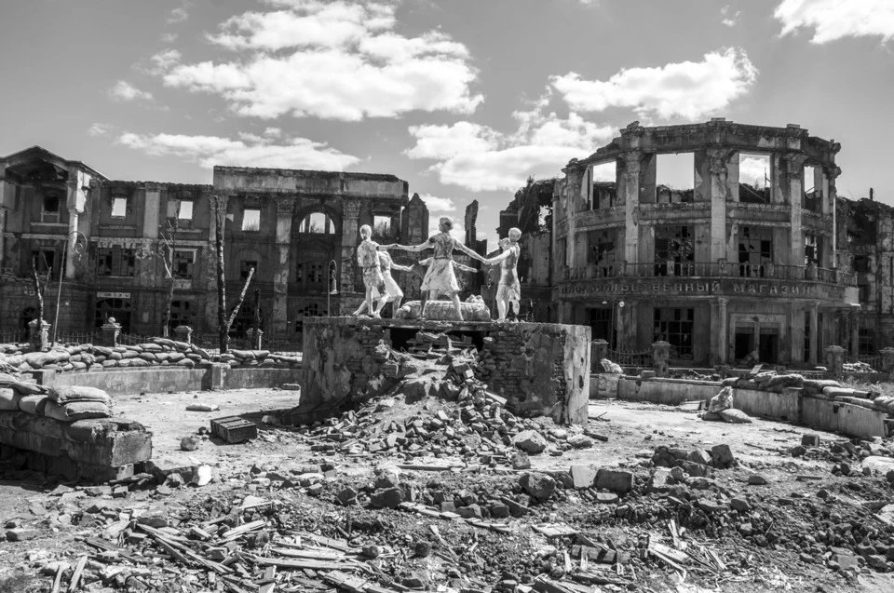
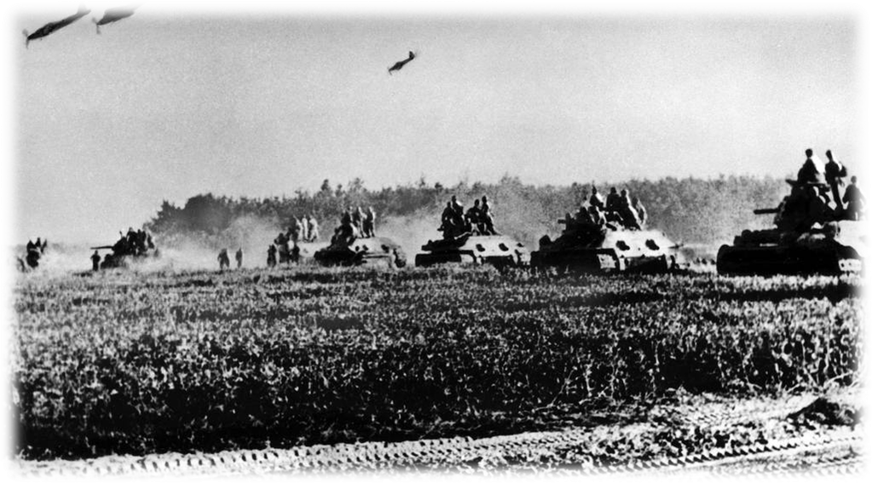
17 июля 1942 года по
2 февраля 1943 года –
Сталинградская битва.
Окружение и разгром
советскими войсками
немецко – фашистских
войск под
Сталинградом.
5 июля 1943 года по
23 августа 1943 года –
Курская битва.
Разгром советскими
войсками
немецко –фашистских
войск под Курском и Орлом.

Slide 6
Сонковский район
« 31 января 1943 года. На строительство танковой колонны внести свои средства подписались 5879 человек на 2,6 миллиона рублей. Уже внесено наличными 2,1 миллион рублей. Сдано большое количество хлеба и картофеля.
28 ноября 1943 года. Состоялась II районная партийная конференция.
… положительно оценивалась работа районной комсомольской организации. Она дала для защиты Родины 660 человек. Из них 67 девушек. 63 комсомольца пошли на защиту Родины добровольно. Сейчас в районе 92 комсомольские организации, в которых состоит 1002 человека.»
« 10 июня 1944 года - На складе топлива Сонковского железнодорожного узла успешно работает женская комсомольско – молодежная бригада. Ей присвоено звание фронтовой. Коллектив возглавляет Мария Гаврилина. Быть членом фронтовой бригады почетно. Сейчас на узле работает 15 комсомольско – молодежных бригад, 6 из них носят почетное звание фронтовых.»
( В.Липин. Сонковский узел )

Slide 7
Сонковский район
« В сентябре 1943 года сонковские колхозники организовали строительную бригаду из 100 человек и направили ее в освобожденный от фашистских захватчиков Зубцовский район. С 16 сентября по 10 ноября бригада построила 77 домов и 4 скотных двора.
За сбор средств на строительство танковой колонны «Калининский фронт» и помощь районам, пострадавшим от оккупации, Сонковский район получил благодарность Государственного Комитета Обороны…»
1945 год. « … Война близилась к своему завершению, а в наши села и деревни, все продолжали идти, неся с собой безграничное горе, похоронки. Впереди были военные действия на Дальнем Востоке против войск милитаристской Японии. Одним из последних солдат, наших земляков, погибших в завершающие дни второй мировой войны, был Виктор Васильевич Воробьев, родившийся в деревне Новинка. Это случилось 3 сентября победного года, когда для многих наших соотечественников смерть и слезы остались позади. Впереди была жизнь.» (Книга памяти. Тверская область)

Slide 8
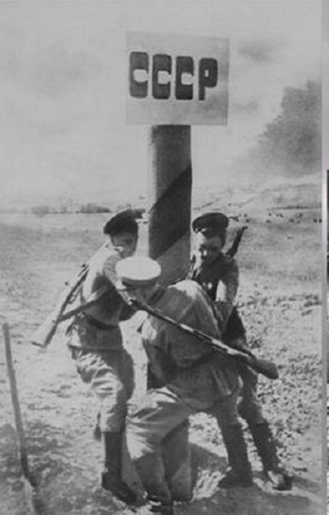
26 марта 1944 года –
в результате победоносных наступательных операций советские войска вышли к Государственной границе Советского Союза.
Началось освобождение народов Европы от фашизма.

Slide 9
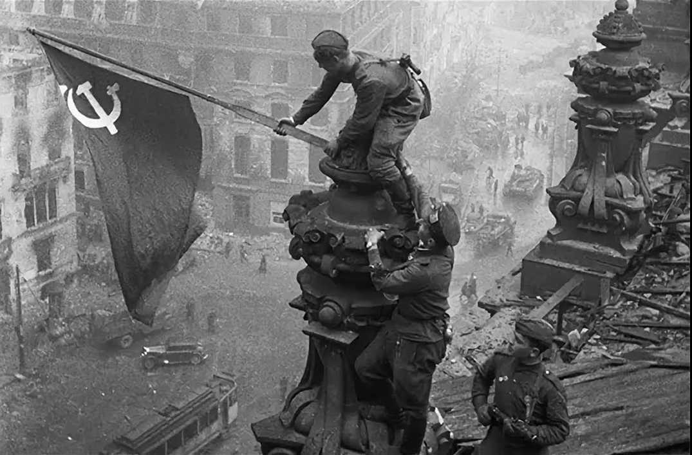
с 16 апреля 1945 года
по 2 мая 1945 года -
Берлинская операция
советских войск.
Разгром окруженных
немецко – фашистских
войск и взятие Берлина.
8 мая 1945 года - Подписание акта безоговорочной капитуляции фашистской Германии.
9 мая - Указом Президиума Верховного Совета СССР от 08 мая 1945 года – установлен всенародный праздник День Победы.

Slide 10
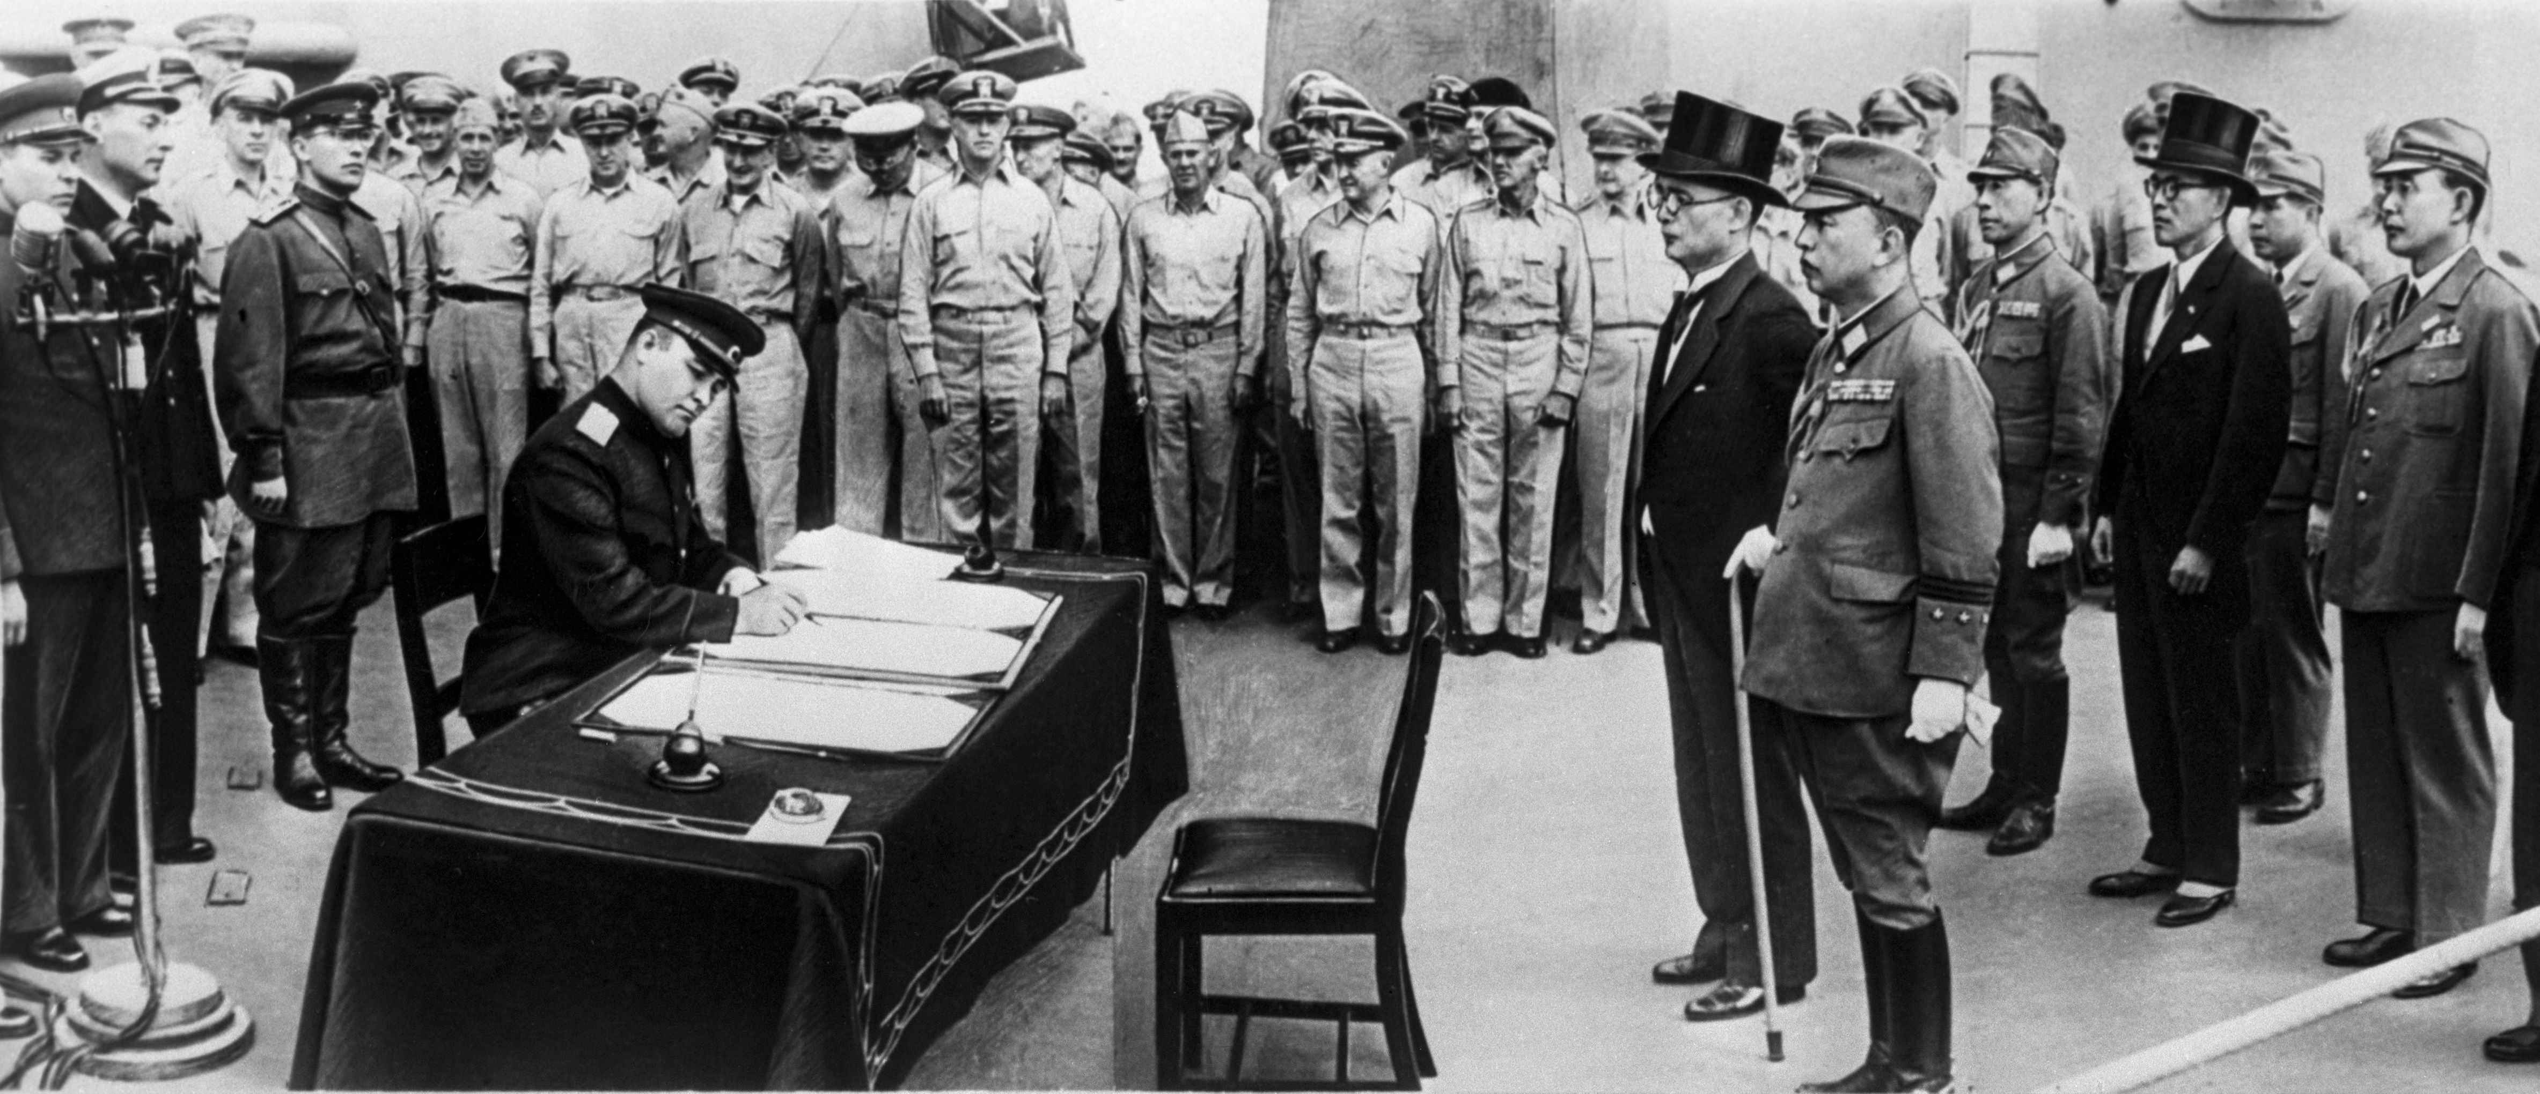
2 сентября 1945 года в 9:02 по токийскому времени (в 4:02 по московскому времени) на борту американского линкора «Миссури» был подписан акт о безоговорочной капитуляции Японии. Крупнейшая война в истории человечества завершилась.

Slide 11
Вторая мировая война оказала огромное влияние на судьбу человечества. В ней участвовало 62 государства (80 % населения Земного шара). Военные действия велись на территории 40 государств. В вооружённые силы было мобилизовано 110 млн. человек. Общие людские потери достигли 60—65 млн. чел., из них убито на фронтах 27 млн. человек, многие из них граждане СССР. Также большие людские потери понесли Китай, Германия, Япония и Польша.

